Slide 1
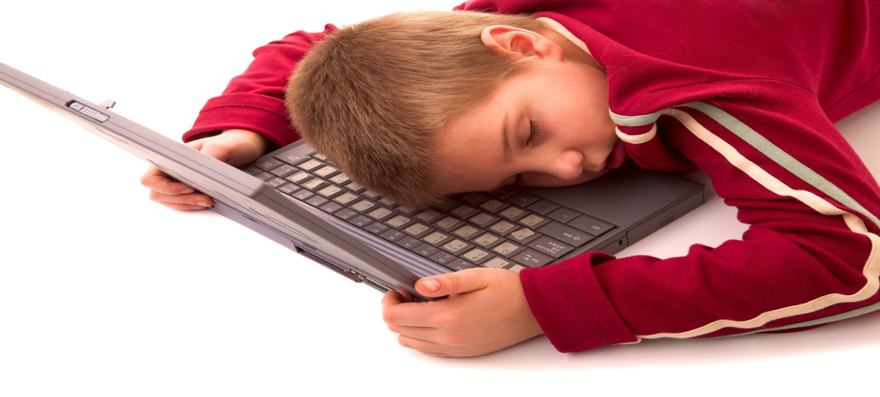
Komputer – drogą do uzależnienia dzieci i młodzieży
Notes:
Mimo iż uzależnienia towarzyszą ludzkości od zarania dziejów, współczesna
cywilizacja dostarcza wciąż nowych nałogów. Wcześniej wiązano pojęcie uzależnienia
niemal wyłącznie z substancjami psychoaktywnymi (nikotynizm, alkoholizm, narkomania,
lekomania). Obecnie, zwracając uwagę na przymusowy charakter przejawianych niekiedy
zachowań oraz negatywnych konsekwencji emocjonalnych, społecznych czy zdrowotnych
mówi się o uzależnieniu od pracy, pieniędzy, samochodów, jedzenia, telewizji, hazardu,
zakupów itp. Stanowią one problem zarówno samych jednostek, jak i otoczenia społecznego. Rozwój naukowo-techniczny doprowadził do tego, że we wszystkich niemal
dziedzinach życia człowiek jest wspomagany przez komputery. Sam Internet oferuje łatwy
i stosunkowo szybki przepływ informacji, edukację za pomocą sieci, dostęp do rozmaitych
usług (banki, sklepy, apteki). Stanowi on ponadto specyficzne środowisko funkcjonowania
człowieka (np. obszar licznych kontaktów społecznych, miejsce pracy). Dostęp do sieci
umożliwił człowiekowi funkcjonowanie zarówno w świecie rzeczywistym, jak i wirtualnym.
Oba te światy tworzą przestrzeń do rozwijania zainteresowań, podtrzymywania oraz
nawiązywania nowych relacji interpersonalnych, wyrażania emocji czy przekonań. Świat
wirtualny pozwala ponadto na zachowanie anonimowości, kreowanie nowej tożsamości,
ucieczkę od problemów świata realnego.

Slide 2
96% młodych ludzi przyznaje się do przebywania w sieci co najmniej raz w tygodniu
codziennie – 72%
Uzależnienie od komputera grozi nawet ponad połowie dzieci.

Slide 3
5 proc. gimnazjalistów spędza przy grach komputerowych nie mniej niż siedem godzin w dni szkolne, w weekend ta liczba rośnie aż do 11 proc.
Rok temu wśród wszystkich rodziców, którzy przychodzili do nas z dziećmi, około 5 proc. miało problem z ich uzależnieniem od komputera. Teraz jest to 15-20 proc. - Jolanta Koczurowska, szefowa stowarzyszenia Monar, które specjalizuje się w leczeniu uzależnień.

Slide 4
Niekontrolowane korzystanie z komputera może doprowadzić do uzależnienia.
Uzależnienie – to nabyta silna potrzeba stałego wykonywania jakiejś czynności.
Jego cechy charakterystyczne to: ciągłe poszukiwanie środka uzależniającego, usprawiedliwianie się przy wykonywaniu danej czynności, brak zainteresowania otoczeniem, wyniszczanie fizyczne organizmu.
Notes:
Uzależnienie od komputera powstaje więc analogicznie jak inne nałogi (alkoholizm czy narkomania) i również wymaga leczenia.
Lekiem na siecioholizm nie jest szlaban na komputer, bo sam komputer nie jest problemem tylko utrata kontroli nad tym, ile czasu i jak z niego korzystamy. Dziecko bowiem nie uzależnia się od komputera jako maszyny ale od stanów emocjonalnych, jakie przeżywa grając w gry czy przeglądając strony internetowe.

Slide 5
Jak się objawia uzależnienie od komputera?

Slide 6
Jak się objawia uzależnienie od komputera?
Szczególną podatność na uzależnienie od Internetu czy gier komputerowych
wykazują dzieci i młodzież, gdyż ich zdolność kontrolowania własnych zachowań nie jest
jeszcze wykształcona. Dodatkowo, biorąc pod uwagę, że ich organizm, osobowość, system
wartości znajduje się w fazie intensywnego rozwoju, nadużywanie sieci może mieć tu
bardziej negatywne następstwa.

Slide 7
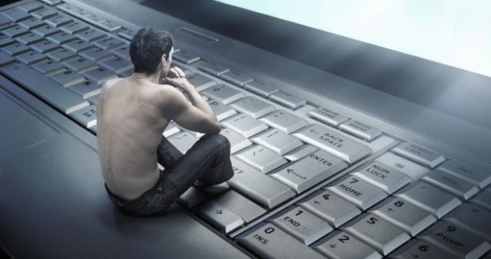
Niezwykle ważne jest dostrzeżenie pierwszych objawów
wskazujących na możliwość uzależnienia od komputera.

Slide 8
Symptomy uzależnienia
Do objawów przemawiających za uzależnieniem od
komputera należałoby zaliczyć:
Spędzanie przy komputerze coraz większej ilości czasu kosztem innych dotychczasowych zainteresowań; dziecko wpada w "ciągi komputerowe", tzn. siedzi po kilka godzin bez przerwy, nie może się oderwać;
Zaniedbywanie obowiązków szkolnych w związku z komputerem; jego zaangażowanie w świat wirtualny przynosi szkody w świecie realnym, np.: nie odrabianie lekcji, zaniedbywanie przyjaciół, słabsze oceny ze szkoły;

Slide 9
Kłamanie odnośnie ilości czasu spędzonego przy komputerze;
Reagowanie rozdrażnieniem czy nawet agresją w sytuacjach, kiedy korzystanie z komputera jest utrudnione, bądź niemożliwe;
Dziecko próbuje ograniczyć ilość czasu spędzonego przed komputerem, lecz to mu się nie udaje.
Istotne jest, występowanie co najmniej 3 z 5 objawów, które zostały wyżej przedstawione, aby można był stwierdzić, że jest to problem uzależnienia.

Slide 10
Do wspomnianych szkodliwych następstw w sferze fizycznej zaliczyć można np.:
pogorszenie wzroku,
częste bóle pleców i kręgosłupa,
brak apetytu, anemia,
zwiotczenie mięśni.

Slide 11
Jako konsekwencje psychiczne mogą się pojawić:
niepokój, lęk,
obniżenie nastroju, rozdrażnienie, agresja
zaburzenia koncentracji i pamięci,
zaburzenie relacji interpersonalnych, wyizolowanie
społeczne,
zaniedbywanie obowiązków,
zaburzenia w zakresie tożsamości,
zawężenie zainteresowań,
zubożenie języka.
Notes:
Jednym z objawów choroby komputerowej jest narastająca agresja. Dziecko, spędzające wiele godzin przed monitorem, nie ma jak rozładować energii i emocji, które muszą znaleźć ujście. Nastolatkowie potrzebują ruchu, by móc się prawidłowo rozwijać.

Slide 12
Jak się rozwija uzależnienie od komputera?
Proces powstawania uzależnienia ma kilka faz.
Zwykle zaczyna się ono bardzo
niewinnie.

Slide 13
Początkowa ciekawość i zafascynowanie powoduje, że dziecko spędza wiele czasu przy komputerze. Niekiedy rodzice z satysfakcją przyglądają się swej latorośli, która sprawnie obsługuje komputer, przyzwalając na to w przekonaniu, że dziecko rozwija swoje zainteresowania i jednocześnie jest w domu pod ich czujną opieką.

Slide 14
Stopniowo dochodzi do nadmiernego zaabsorbowania siecią przy równoczesnym myśleniu o aktywności komputerowej także poza nią. W kolejnej fazie następuje ograniczenie lub rezygnowanie z innych form działania, niezdolność kontrolowania czasu spędzanego w cyberprzestrzeni.

Slide 15
Z czasem dochodzi do tego, że każda próba oderwania syna czy córki od komputera wiąże się z wybuchami niekontrolowanej złości i agresji (poczucie rozdrażnienia i niepokoju przy próbach przerwania sesji sieciowej).

Slide 16
Rodzice stopniowo tracą kontakt z dzieckiem, a ono samo zatraca kontakt z rzeczywistością. Uzależnienie rozwija się zazwyczaj niezauważalnie, wypierając dotychczasowe zainteresowania i obowiązki (najpierw drugorzędne, potem - podstawowe). Pierwsze objawy spostrzega najbliższa rodzina, choć może je mylnie interpretować jako pozytywne zainteresowanie informatyką. Utrwaleniu uzależnienia sprzyja znikoma świadomość tego niebezpieczeństwa. Im młodsze osoby, tym są bardziej zagrożone uzależnieniem.

Slide 17
Jak zapobiegać?
Osoby uzależnione od Internetu wymagają pomocy terapeutycznej.
Jednakże podstawowym krokiem jest wczesne dostrzeżenie problemu, określenie jego skali i opracowanie planu pomocy.
Uczenie higienicznego, świadomego
i krytycznego korzystania z technologii informacyjno-komunikacyjnych powinno stać się działaniem zarówno szkoły, jak i samych rodziców.

Slide 18
Sami rodzice mają możliwość korzystania z zabezpieczających programów komputerowych zwiększających bezpieczeństwo dzieci, co nie zwalnia ich jednak z obowiązku uczenia dzieci właściwego korzystania z tego urządzenia. Świadome obcowanie z komputerem nie oznacza zabraniania korzystania z niego, ale wspólne z dziećmi przedyskutowanie możliwości pożytecznego ich używania.

Slide 19
Zasady korzystania z komputera – wskazówki dla rodziców
do momentu ukończenia szkoły podstawowej dzieci nie potrzebują w swym pokoju własnego komputera (w ten sposób rodzice lepiej nadzorują korzystanie z komputera rodzinnego),
nie ma sztywnych granic wiekowych w zakresie użytkowania komputera: jeśli dziecko od najmłodszych lat obserwuje rodzica pracującego przy komputerze, zainteresuje się tym urządzeniem wcześniej, to naturalna dziecięca ciekawość, którą trzeba zaakceptować (mimo to lepiej unikać umożliwiania korzystania z komputera dzieciom poniżej 4. roku życia),
wybierając programy czy gry dla dzieci, rodzice powinni zwracać uwagę na podaną propozycję wiekową,
ważne jest ustalenie jakichś ram czasowych, tak aby czas spędzany przy komputerze był dostosowany do wieku i zdolności dziecka (proponowany czas spędzany przy komputerze nie powinien przekraczać dla dzieci w wieku przedszkolnym – 20-30minut, dzieci w wieku szkolnym – 1 godzinę, dzieci od 12 r. ż. - 1,5 godziny),

Slide 20
młodsze rodzeństwo nie powinno mieć automatycznie takich samych praw do korzystania z mediów elektronicznych jak starsze,
ważne jest organizowanie dziecku innych form spędzania czasu: rozwijanie zainteresowań u dzieci, takich jak muzyka, czytelnictwo, sport, gry planszowe itp.,
od przykładu rodziców, starszego rodzeństwa, kręgu rówieśników niejednokrotnie zależy czy dla dziecka komputer stanowi wyłącznie maszynkę do grania, czy też używa go jako środka komunikacji lub środka ułatwiającego naukę.

Slide 21
Pamiętać należy, iż uzależnienie to nie jedyne niebezpieczeństwo związane z korzystaniem z sieci, dlatego rodzice powinni odkrywać komputer razem z dzieckiem, uczyć je podstawowych zasad bezpieczeństwa w Internecie, kształtować krytyczne podejście do informacji przeczytanych w sieci, dbać o to, by wiedzieć, po jakie programy i gry sięgają dzieci, z jakich stron internetowych korzystają. Z badań wynika, że prawie co czwarte dziecko kontaktuje się w Internecie z nieznajomymi. Prawie co siódme widziało w sieci materiały związane z seksem, a co 14. spotkało się twarzą w twarz z nieznajomym poznanym przez Internet.

Slide 22
Należy reagować jeśli dziecko zbyt długo spędza czas przed komputerem, odsuwa się od kolegów, spędza całe dnie po szkole przed komputerem. Lepiej reagować wcześniej niż będzie za późno na pomoc dla naszego dziecka.

Slide 23
Uzależnienie od Internetu, jest w miarę nowym zjawiskiem, gdyż sama sieć jest niezbyt wiekowa. Według psychologów ten rodzaj uzależnienia stanie się prawdopodobnie jedną z plag XXI wieku i najprawdopodobniej jest tylko kwestią czasu oficjalne sklasyfikowanie uzależnienia od Internetu (siecioholizmu) jako jednostki chorobowej.

Slide 24
Dziękuję za uwagę ☺

